Slide 1
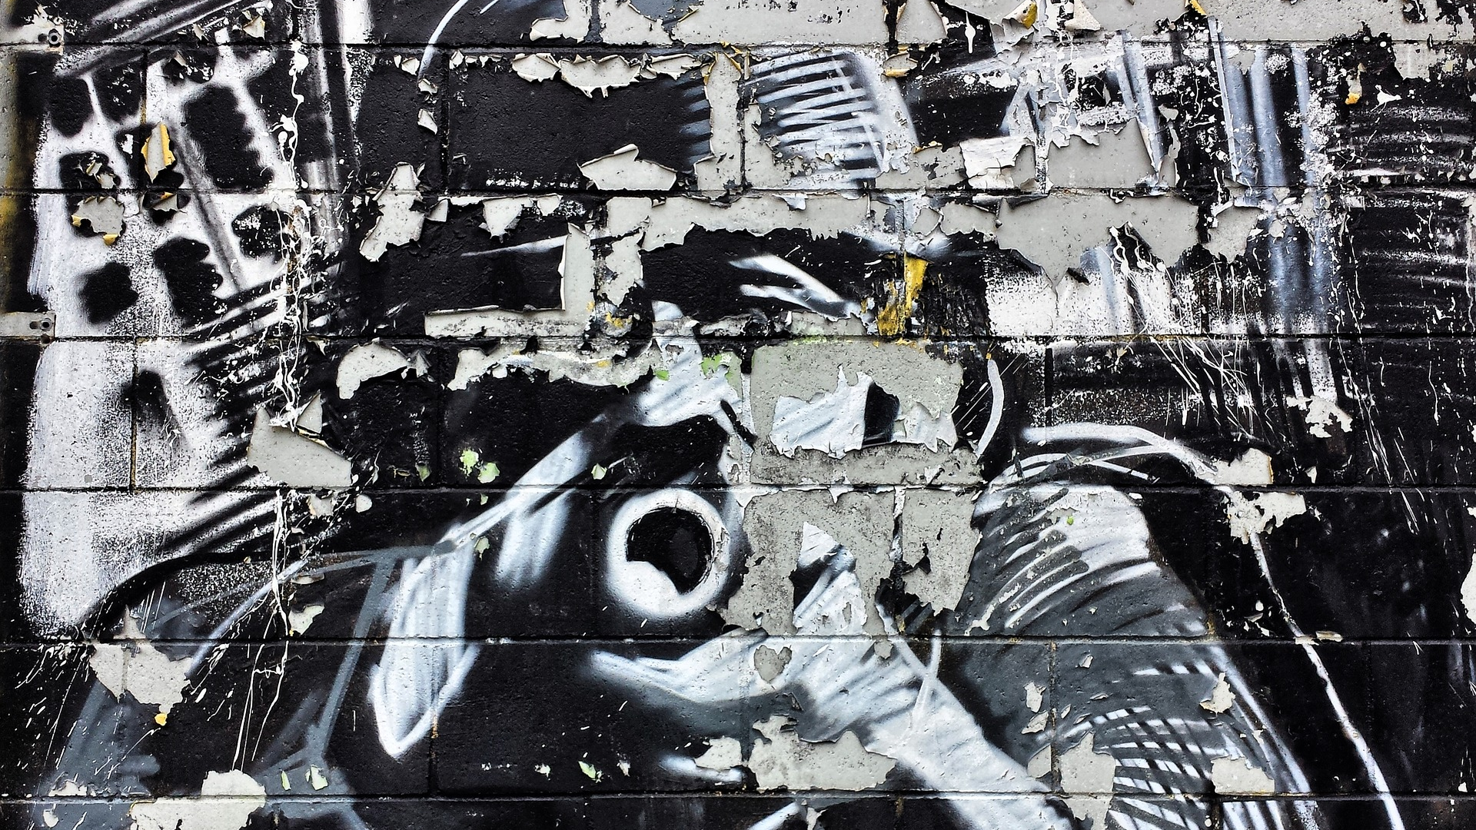
POLSKIE PAŃSTWO PODZIEMNE Jarosław Palicki

